Slide 1



AI CONTENT CREATOR PORTFOLIO
김경수
AI 시대의 관계와 기억을 장면으로 설계하는 스토리텔러
No.01
애니메이션 「블랙홀에 기대다」
No.02
화투 캐릭터 IP 「光」
No.03
숏폼 광고 콘티 「어른폰 십팔 Pro」
서울시 매력일자리 AI 콘텐츠 크리에이터 양성과정 · 2026

Slide 2

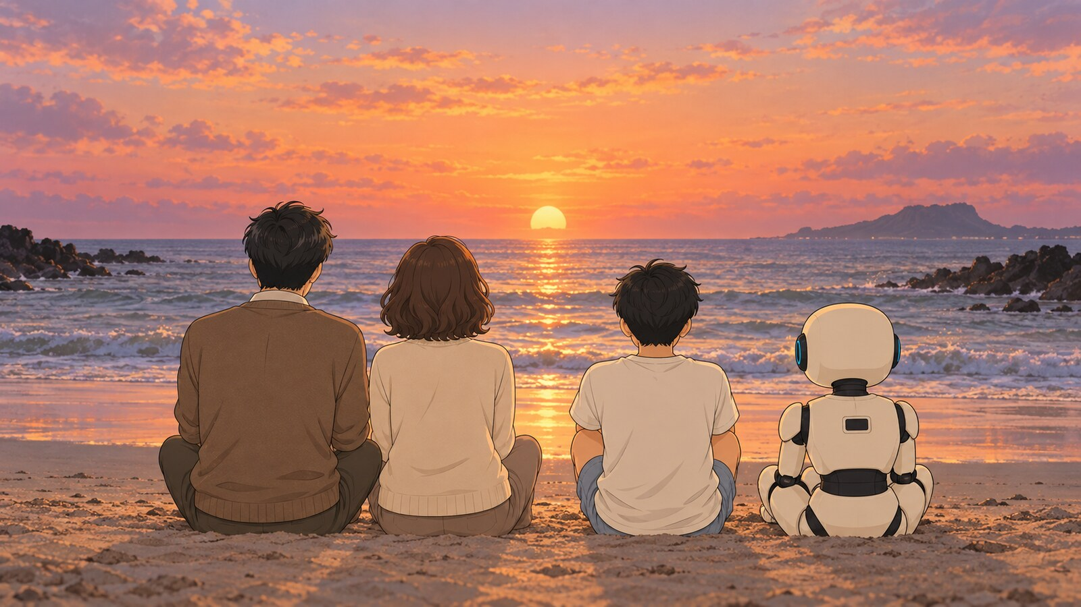
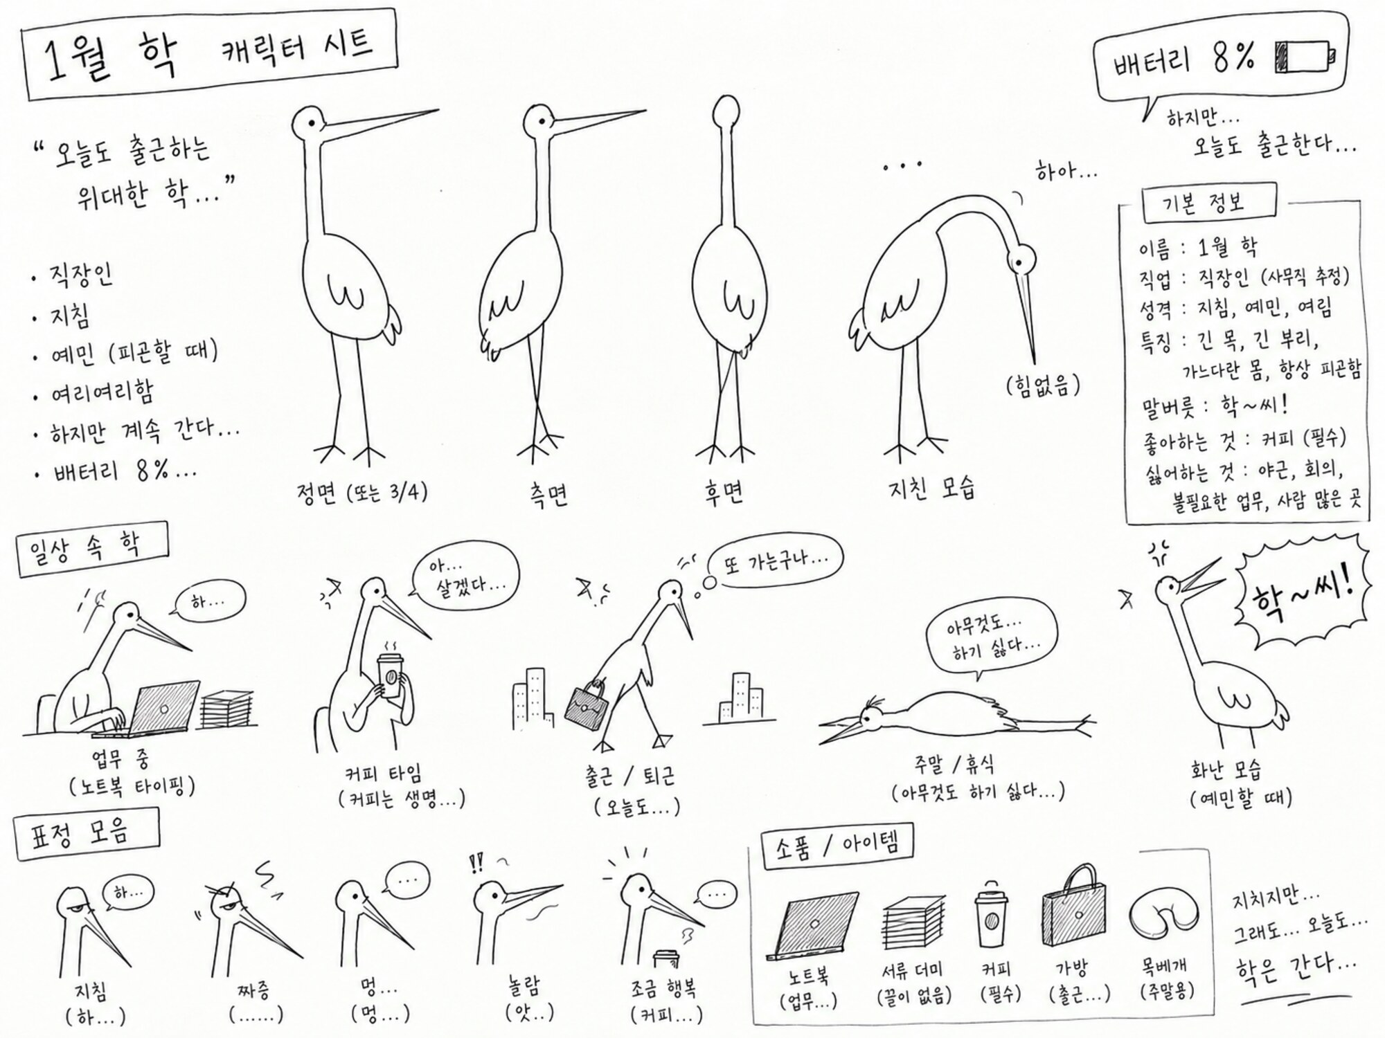
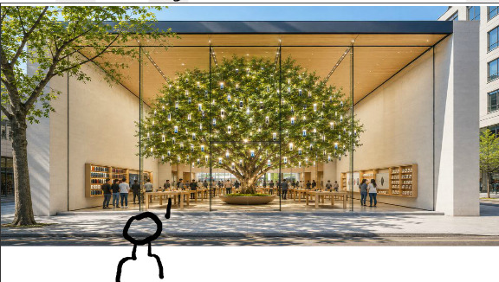
목차
CONTENTS
No.01
No.02
No.03
블랙홀에 기대다
화투 캐릭터 IP 「光」
어른폰 십팔 Pro
숏폼 광고 콘티
필로소피컬 SF 드라마 애니메이션
시나리오 / 캐릭터 시트 / 스틸 / 1차 편집본
화투 그림 속 동물 캐릭터
캐릭터 시트 / 일상툰 / 이모티콘 / 굿즈
언어유희 티저 광고
8컷 스토리보드

Slide 3
서사 기획부터 캐릭터, 광고 콘티까지 아우르는 역량
PROFILE
01
02
03
04
철학적 서사 기획
무대사 영상 연출
캐릭터 디자인
광고 콘티
AI와 인간의 기억 비대칭을 한 사람의 일생으로 확장한 SF 드라마 기획
15씬 전체를 샷 / 구도 / 카메라 / 지문만으로 설계한 감정 중심 시나리오
AI툴을 활용한 8단계 연령 시트와 화투 동물 캐릭터 라인업으로 일관된 캐릭터 설계
언어유희 반전 구조의 8컷 숏폼 광고 스토리보드 설계

Slide 4


No.01
CHAPTER
블랙홀에 기대다
AI의 기록은 완벽하다. 기억만 없을 뿐
필로소피컬 SF 드라마 애니메이션

Slide 5
AI와 인간의 기억 비대칭을 그린 필로소피컬 SF 드라마
No.01 블랙홀에 기대다
LOGLINE
AI의 기록은 완벽하다. 기억만 없을 뿐
장르
필로소피컬 SF 드라마
플랫폼
인스타그램 / 유튜브 / 광고
타깃
10대 후반~40대, AI를 일상적으로 사용하는 세대
구성
15씬, 발단 / 전개 / 위기·절정 / 결말
S#07 C#01
기획 단계 가제 「혼자만의 추억」
PLANNING
감정의 기억은 인간에게만 쌓이고 AI는 리셋되는 비대칭 구조를 사람 사이의 관계로 확장
매 순간의 진심과 그 기억이 살아가는 원동력이라는 메시지 전달

Slide 6
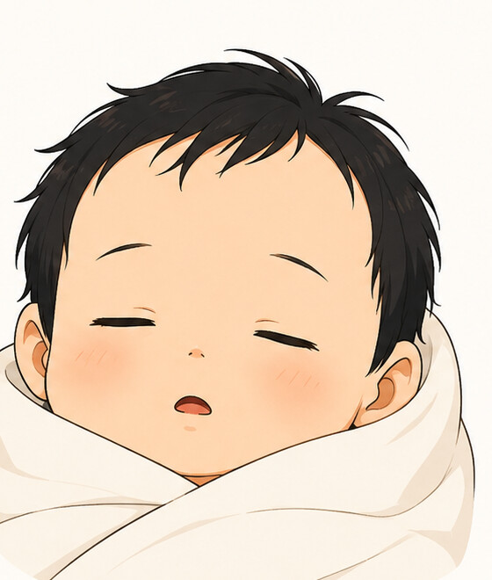

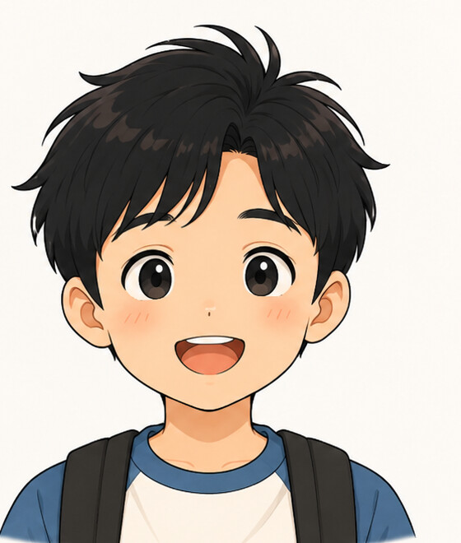
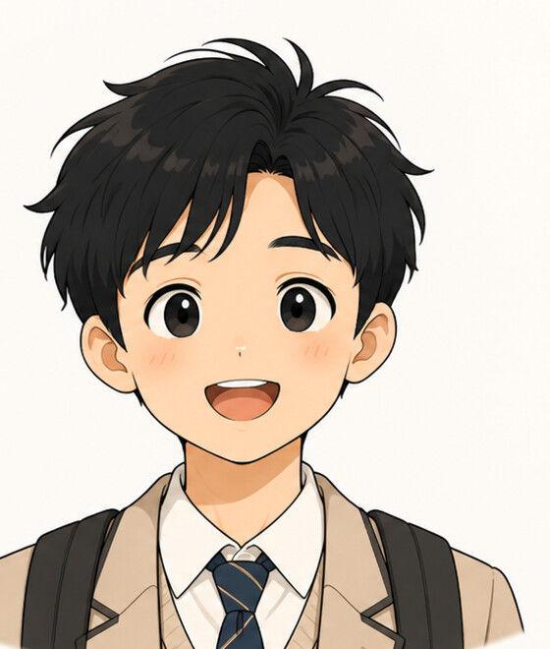
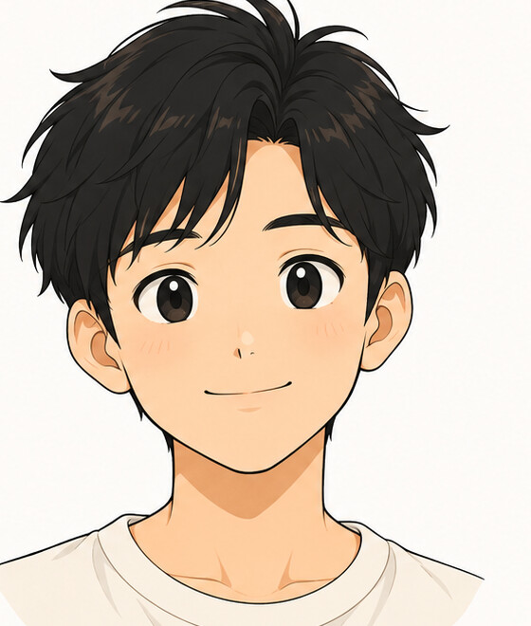

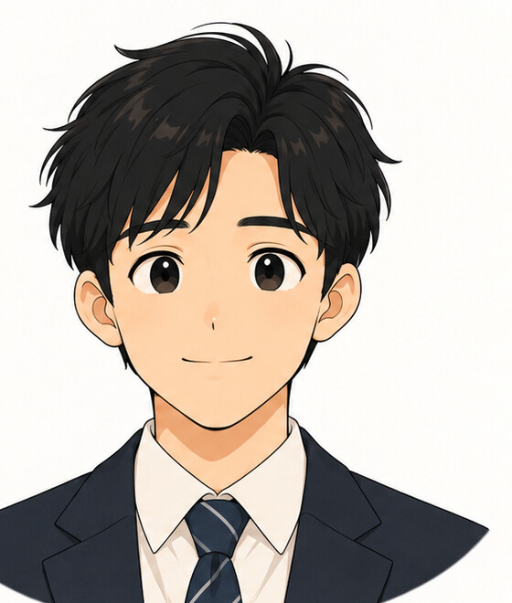

유아기부터 노년까지, 8단계 연령 시트로 설계한 주인공 경수
No.01 블랙홀에 기대다
MAIN CHARACTER
경수
유아기부터 노년까지 등장하는 주인공, 학생에서 회사원으로 성장
신생아
유치원생
초등학생
중학생
0세
5~6세
10~11세
13~15세
외향적인 아이에서 성숙한 내향적 성인으로 변하는 성격을 표정과 의상으로 표현
연령별 전면 / 후면 / 얼굴 클로즈업 시트로 장면 간 인물 일관성 확보
고등학생
대학 졸업
30대 초반
60대
16~17세
졸업식
32~33세
60~61세

Slide 7
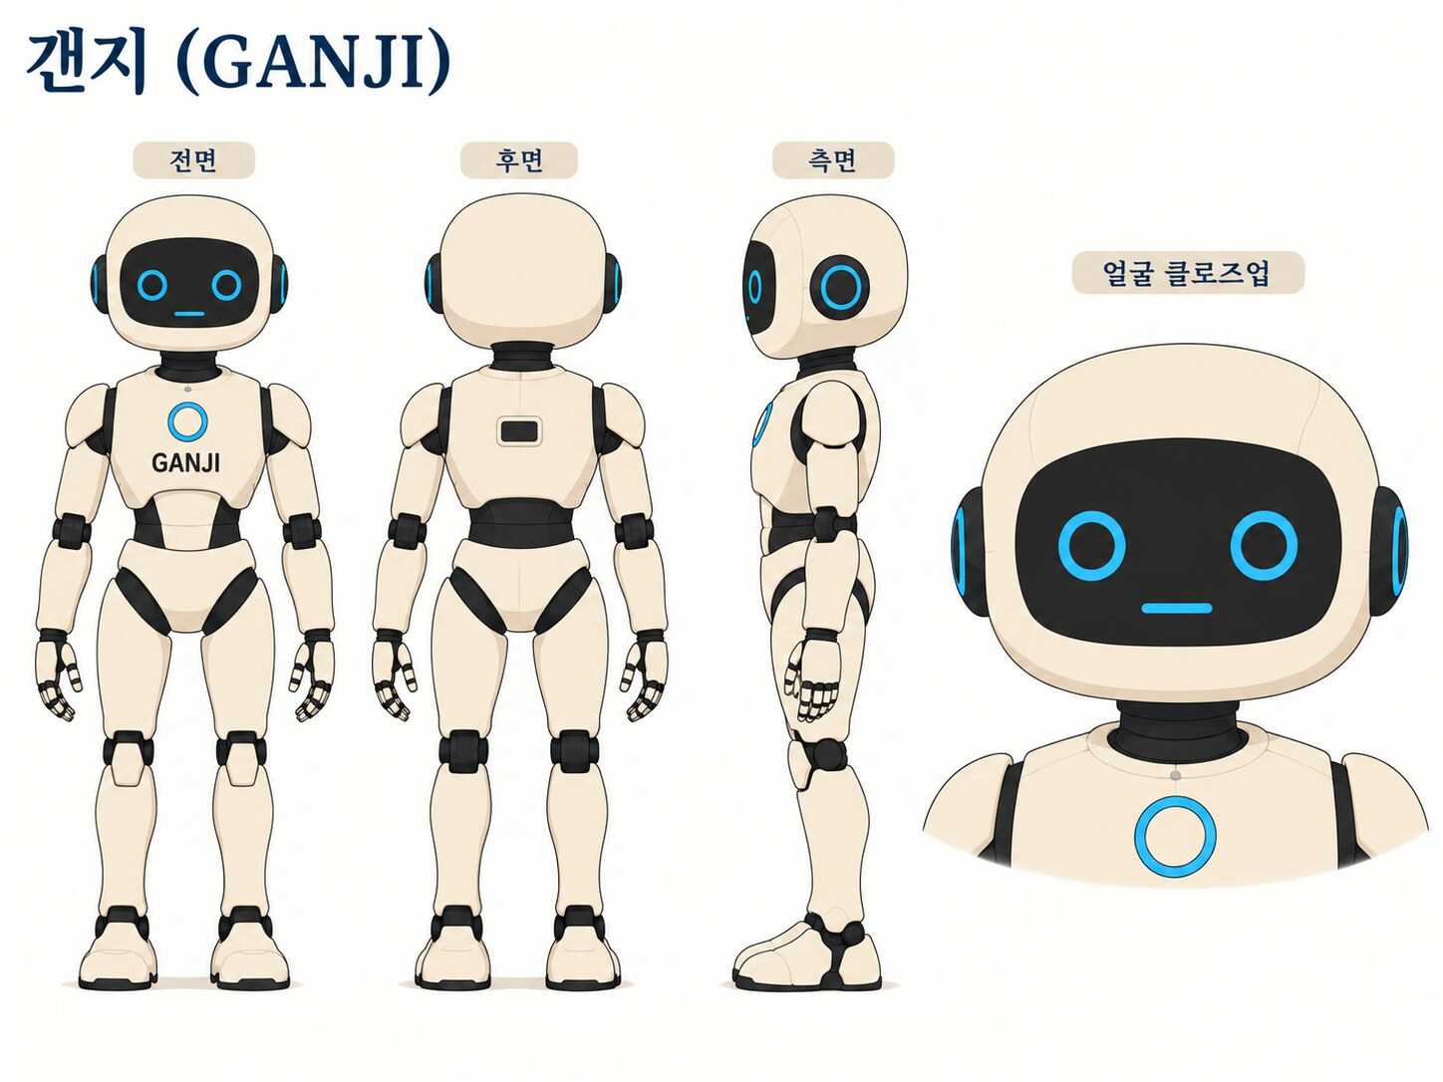
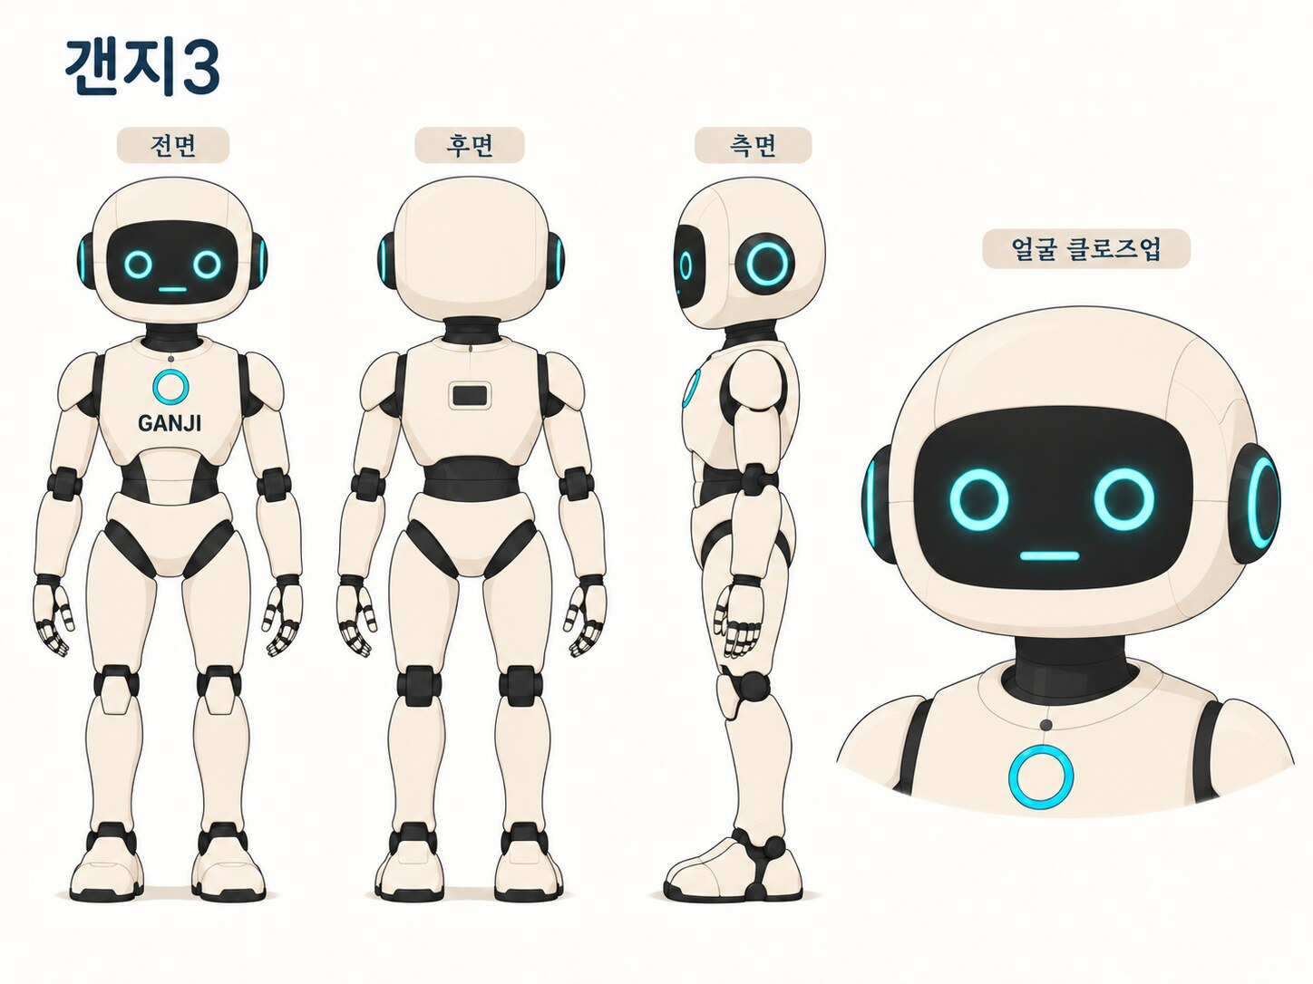
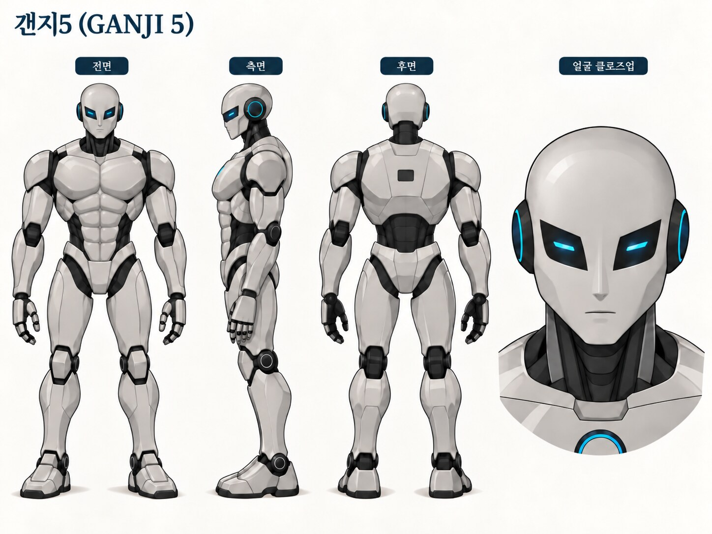
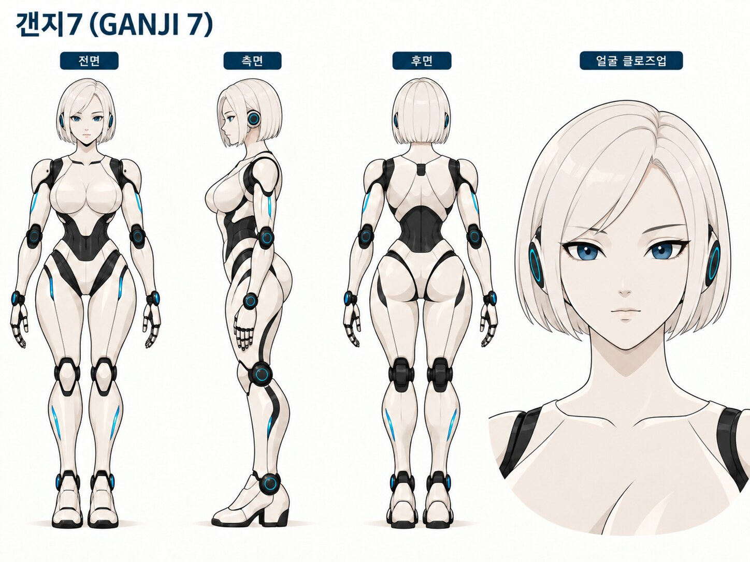
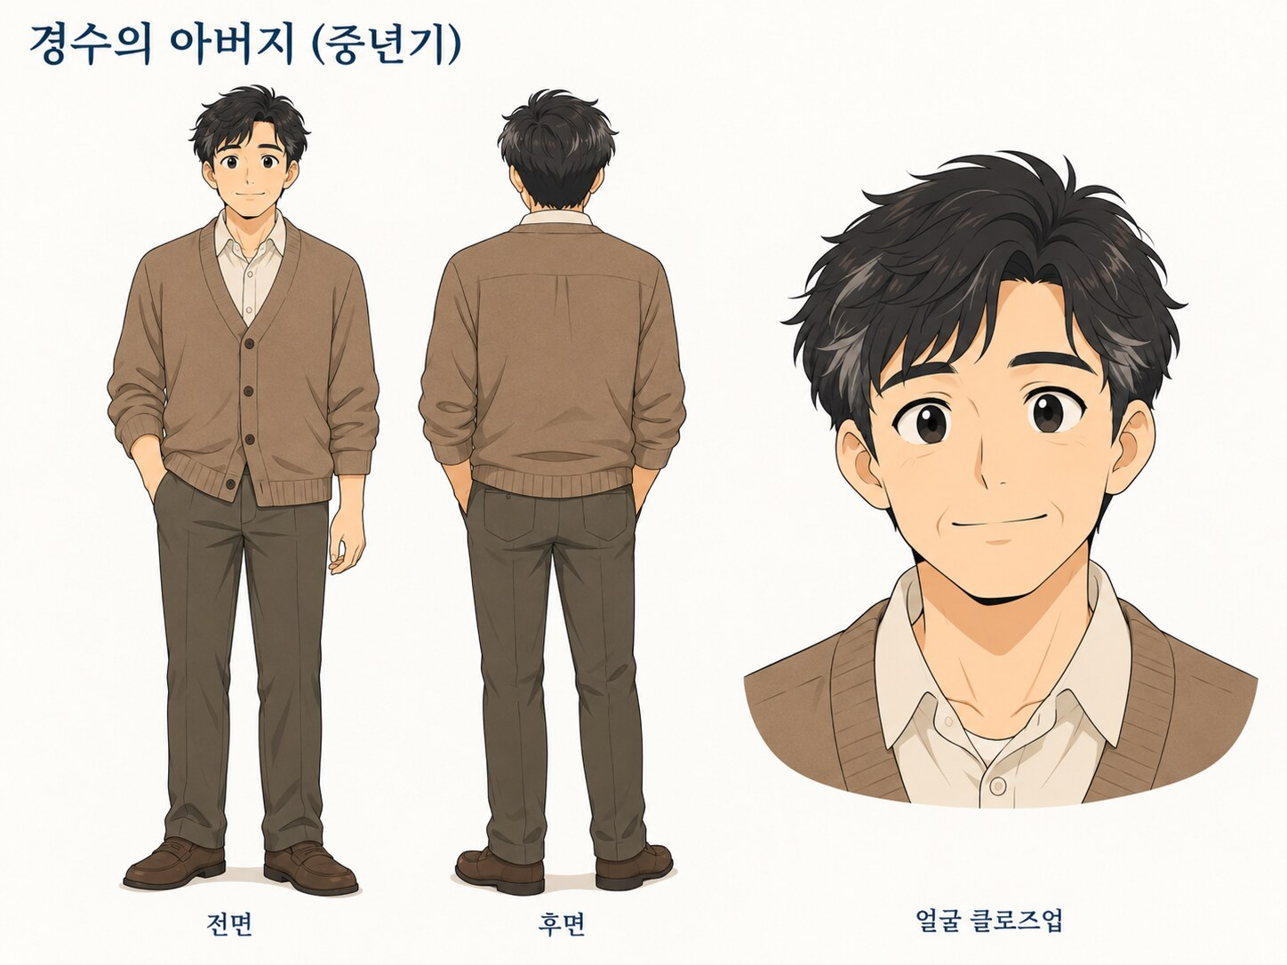
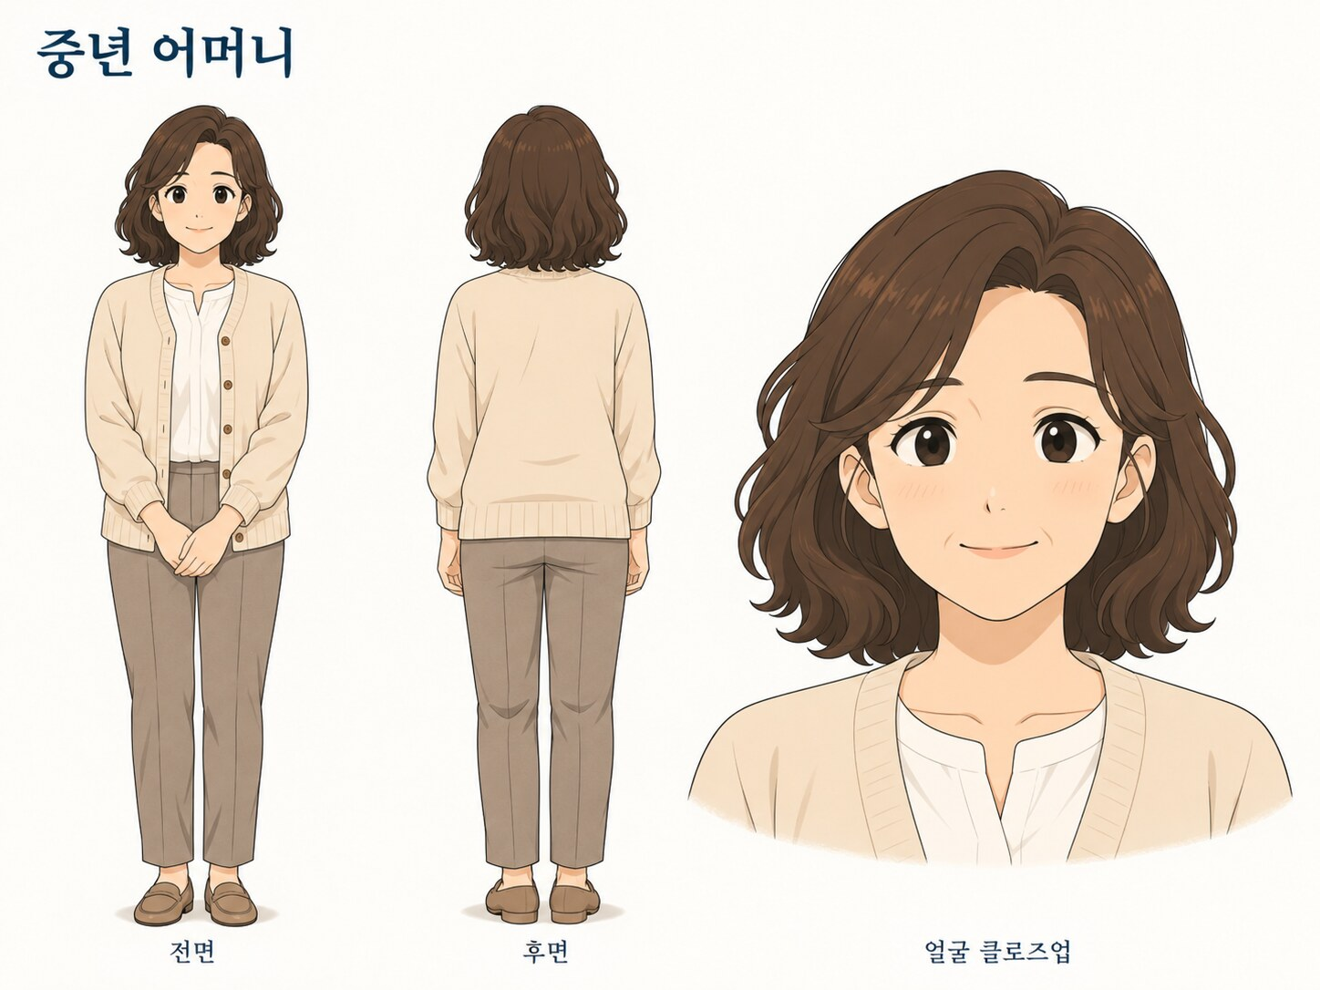
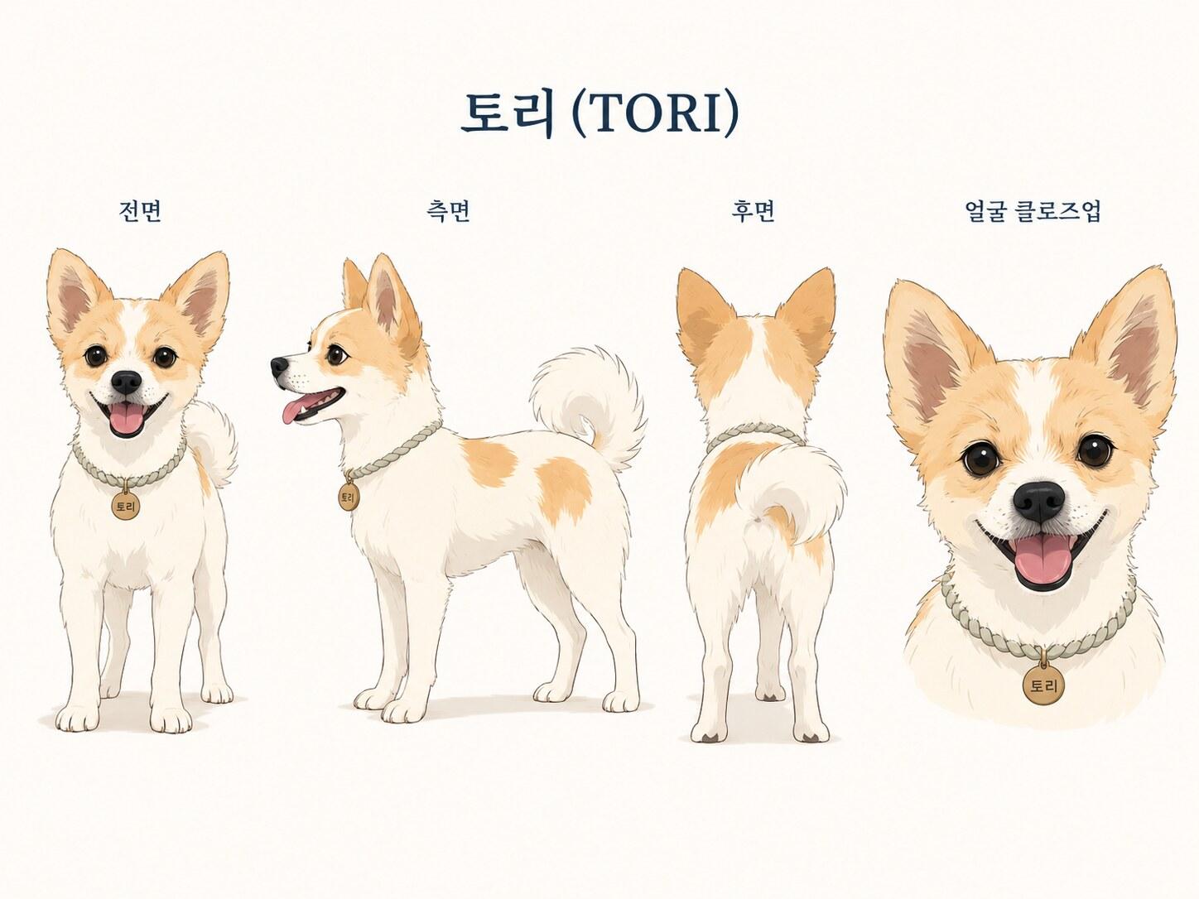
감정을 드러내지 않는 얼굴과 따뜻한 몸체로 설계한 AI 로봇 갠지
No.01 블랙홀에 기대다
발광 링 눈과 입 없는 무표정으로 감정을 읽을 수 없는 AI 표현
따뜻한 색감과 재질의 몸체로 가족 같은 친근함 부여
GANJI STORE LINE-UP
갠지3 아동용 소형
갠지5 남성형
갠지7 여성형 최상위
FAMILY
GANJI
아버지
어머니
반려견 토리

Slide 8
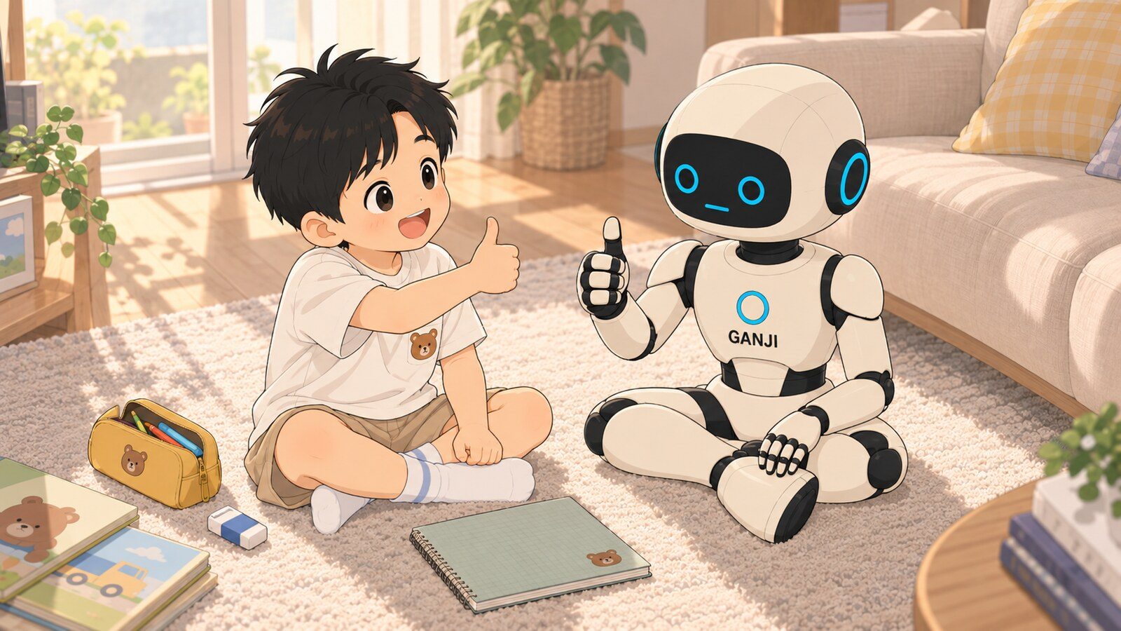
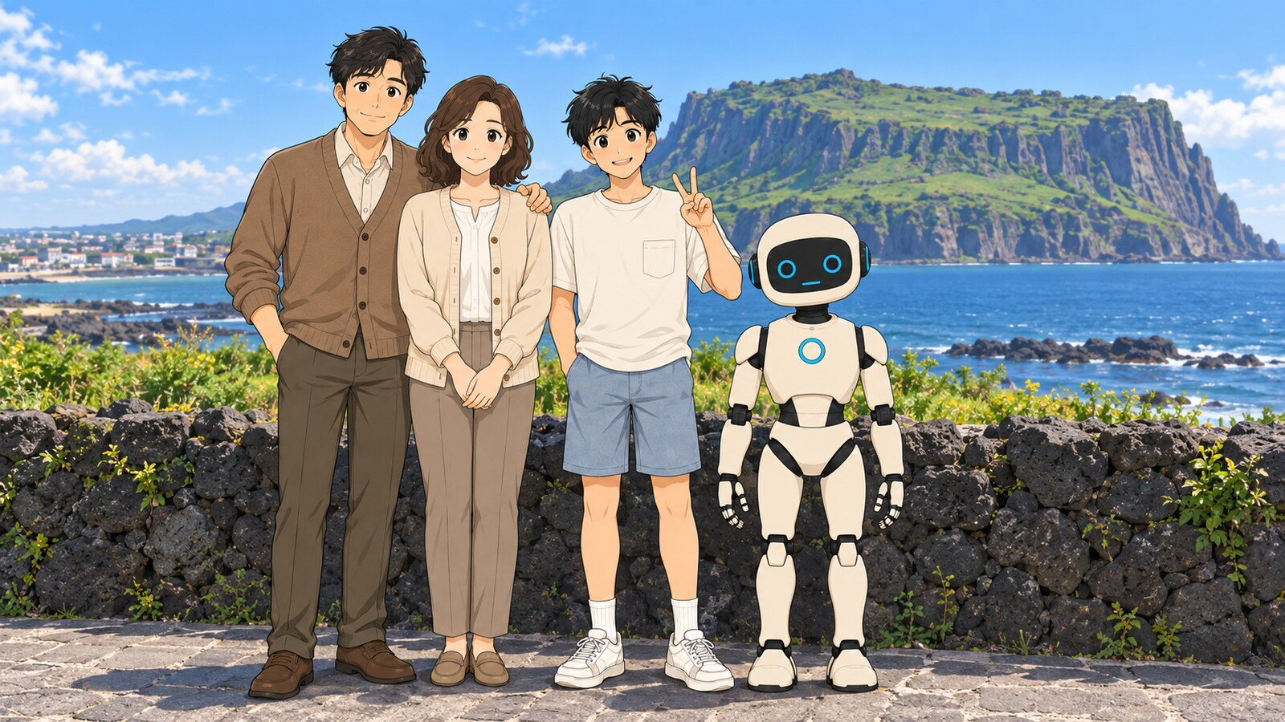

발단 / 전개 / 위기·절정 / 결말, 4막 15씬 구성
No.01 블랙홀에 기대다
발단
전개
위기·절정
결말
당신은 일생동안,
혼자 살아갈 수 있습니까?
S#01~03
S#04~07
S#08~12
S#13~15
탄생과 한글 배우기, 첫 일기로 쌓는 갠지와의 유년기
성장 몽타주와 제주도 가족 여행으로 쌓는 행복한 기억
부모와의 이별 후 앨범과 일기를 거듭 확인하며 혼자만의 기억임을 자각
노년의 경수가 마주한 새로운 AI 광고판의 질문과 타이틀 「블랙홀에 기대다」
전 장면 대사 없이 샷 / 구도 / 카메라 / 지문만으로 설계한 시나리오

Slide 9
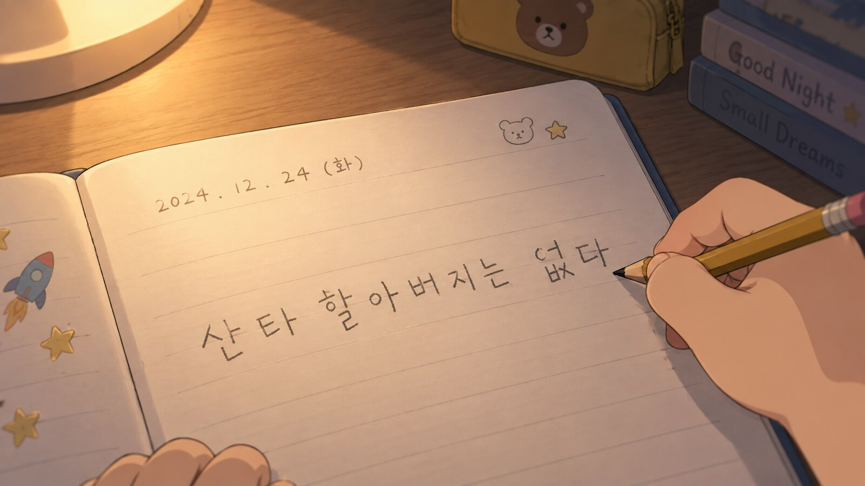
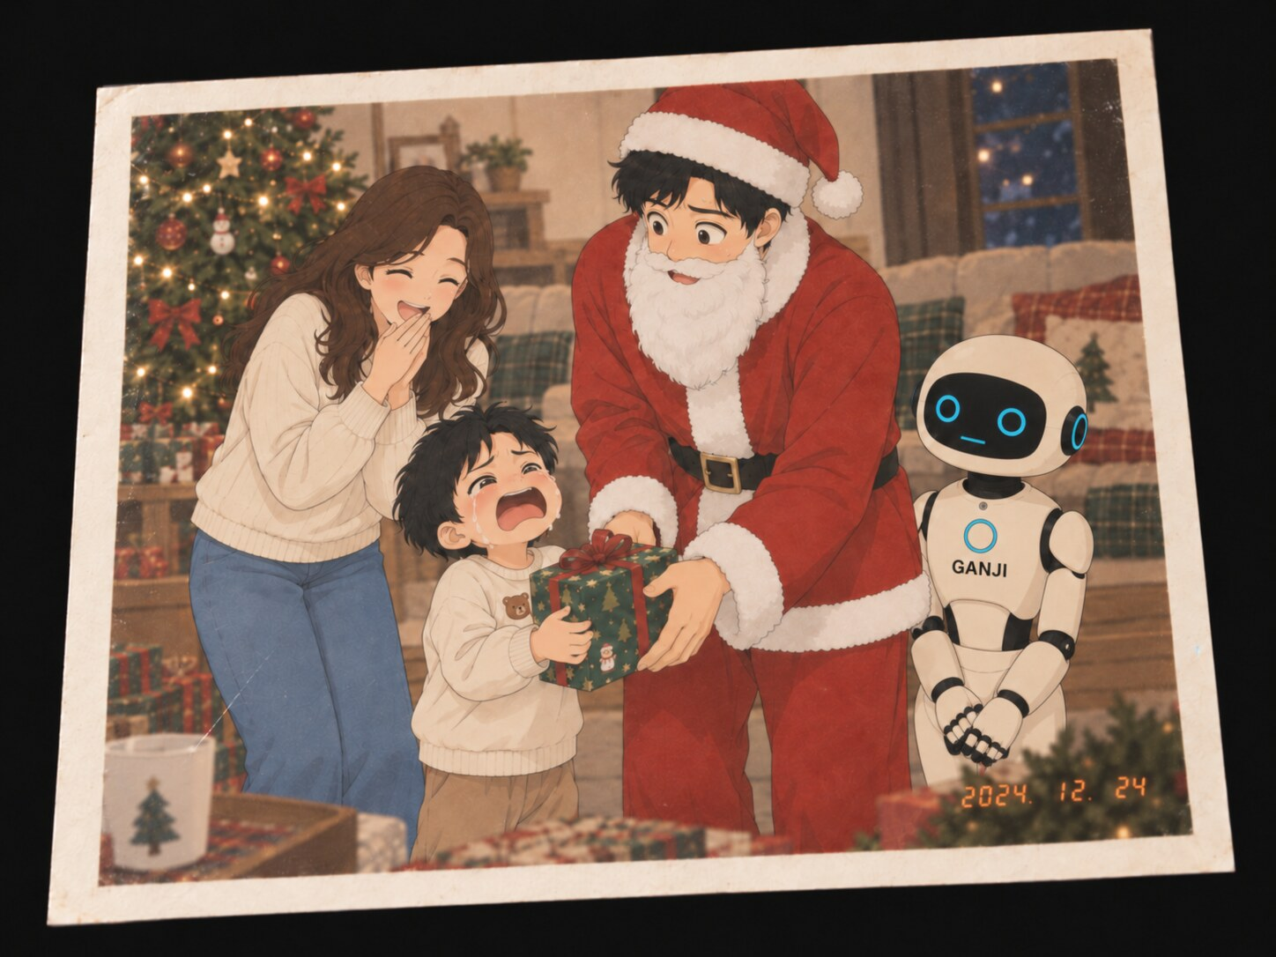
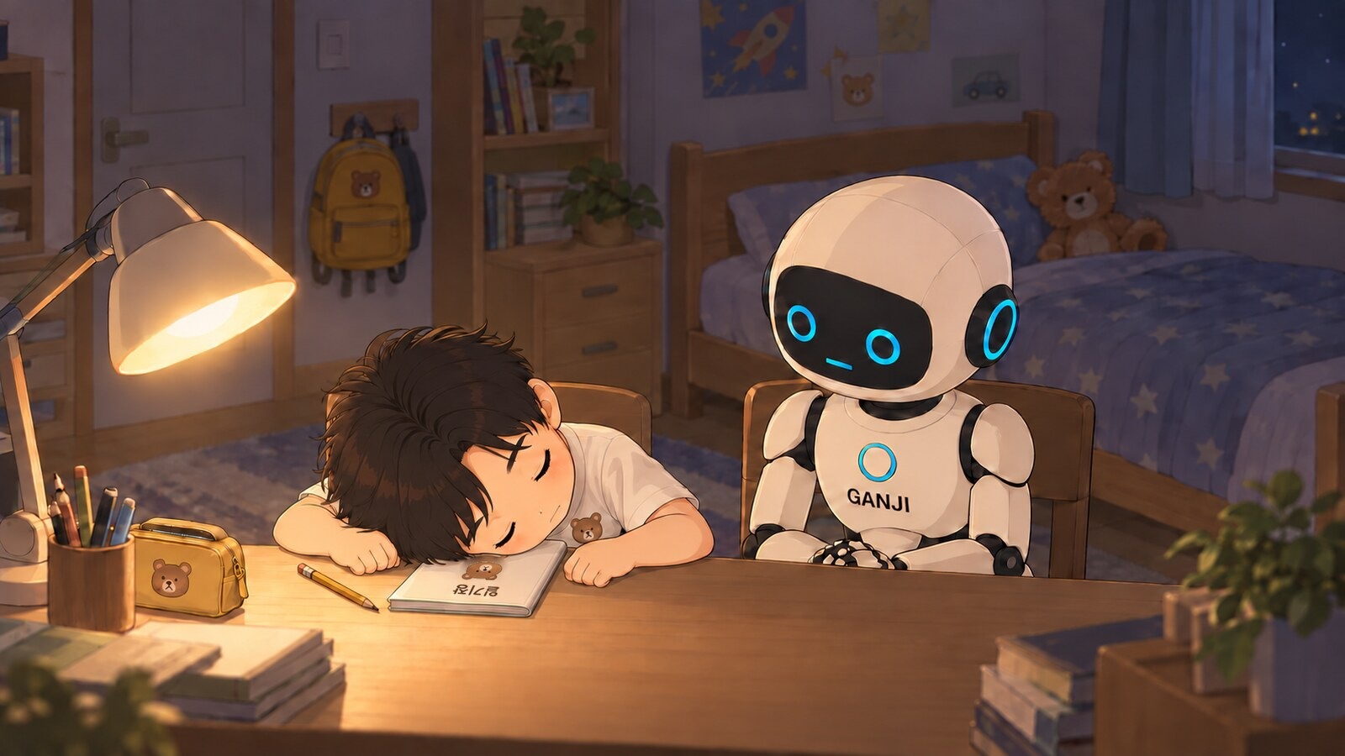
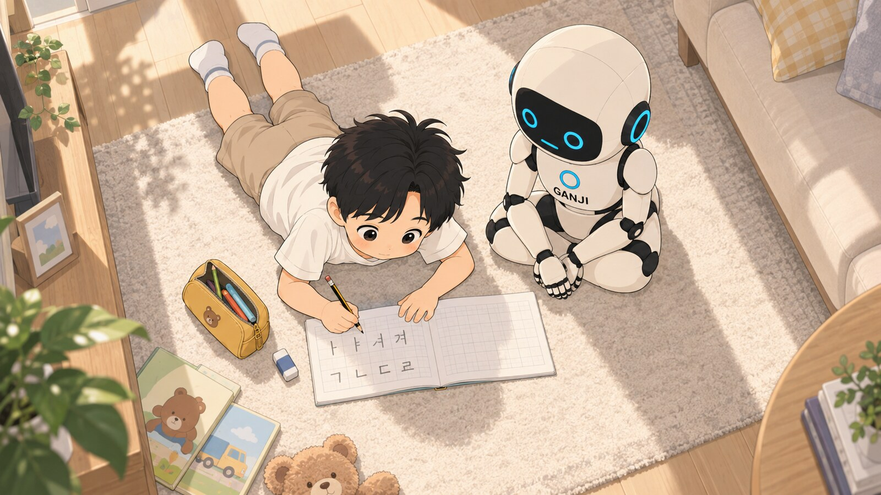
첫 일기와 앨범 속 사진으로 심은 기억의 복선
No.01 블랙홀에 기대다
S#03 C#03
S#03 C#02
ALBUM
S#02 C#01
DIARY
S#03 첫 일기 '산타 할아버지는 없다'를 S#12 앨범 확인 장면에서 회수하는 복선 구조
"산타 할아버지가 없다는 걸 알았다. 사실은 아빠였다. 너무 슬프고 속상했다."
"갠지는 나랑 모습은 다르지만, 나한테는 형제나 다름없다. 같이 있어서 너무 행복하다."
사진 속 상황과 일기 속 감정을 나란히 배치해 기록과 기억의 차이 표현
S#12 앨범 확인 장면의 일기 인서트

Slide 10

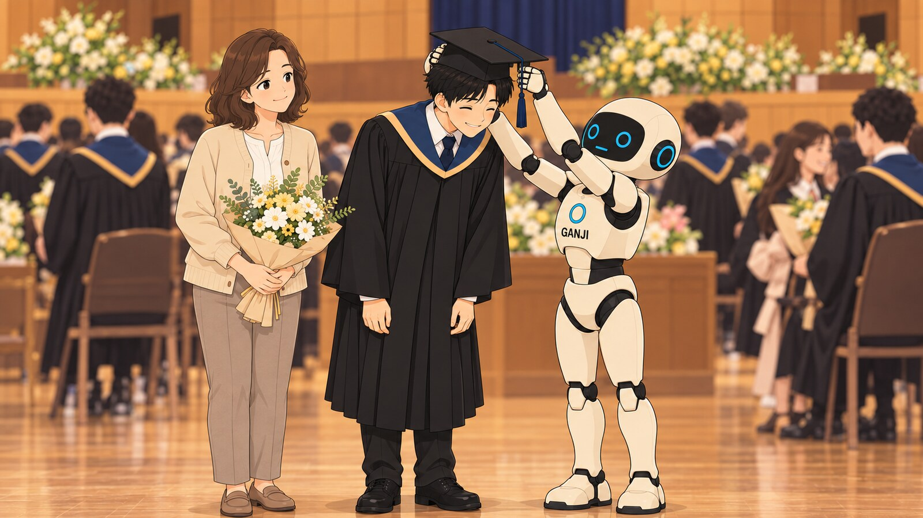


대사 없이 샷과 표정으로 쌓아 올린 상실의 감정선
No.01 블랙홀에 기대다
졸업식의 기쁨에서 봉안당의 상실로 이어지는 감정 낙차 설계
학사모 차림 그대로 아버지를 찾아가는 장면으로 부재의 의미 강조
S#08 C#04
S#09 C#02
클로즈업과 뒷모습 샷의 교차로 인물의 감정 전달
S#09 C#05
S#09 C#06

Slide 11
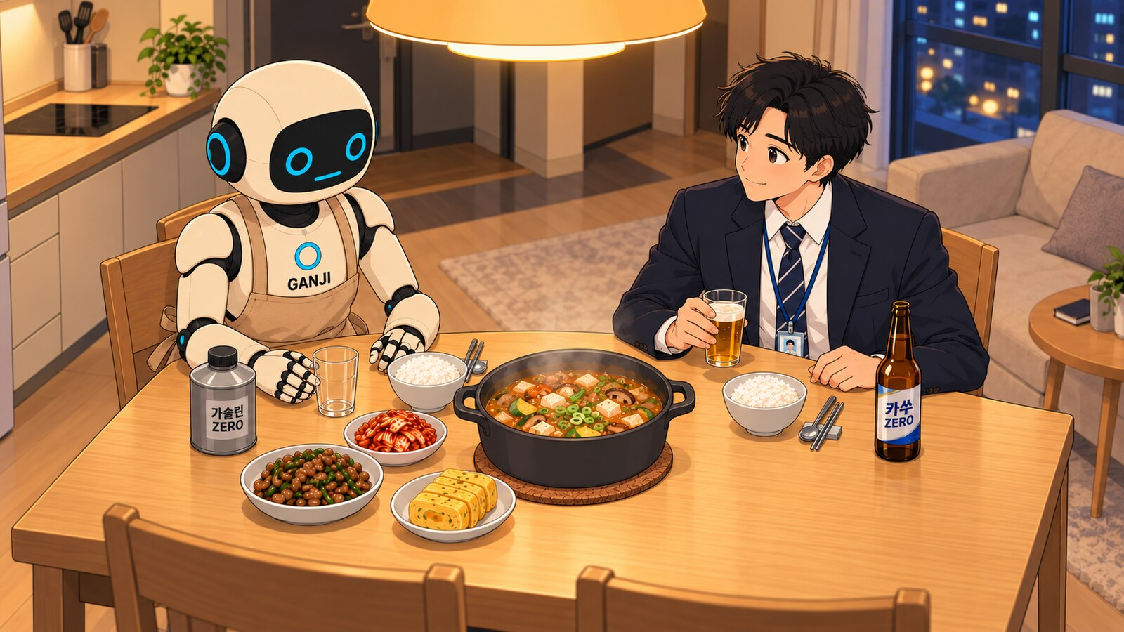
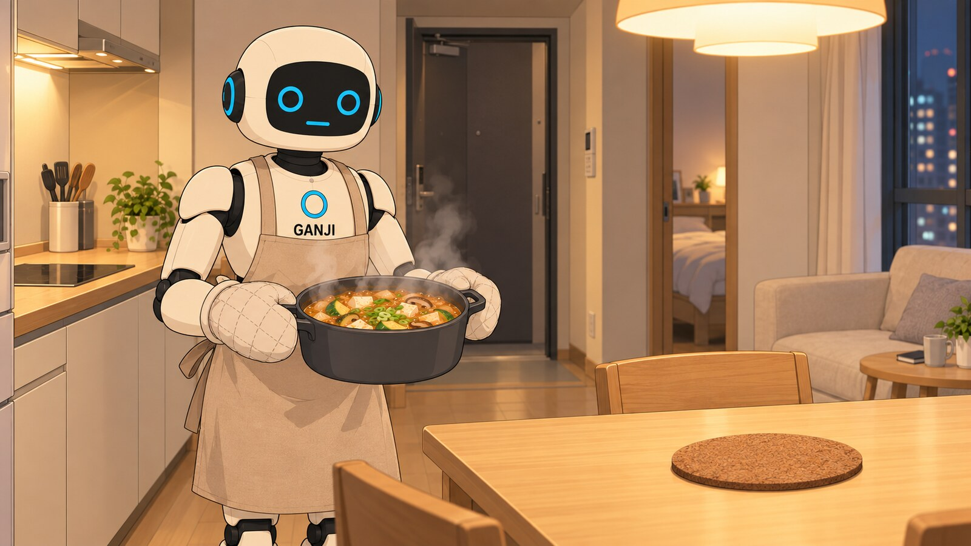
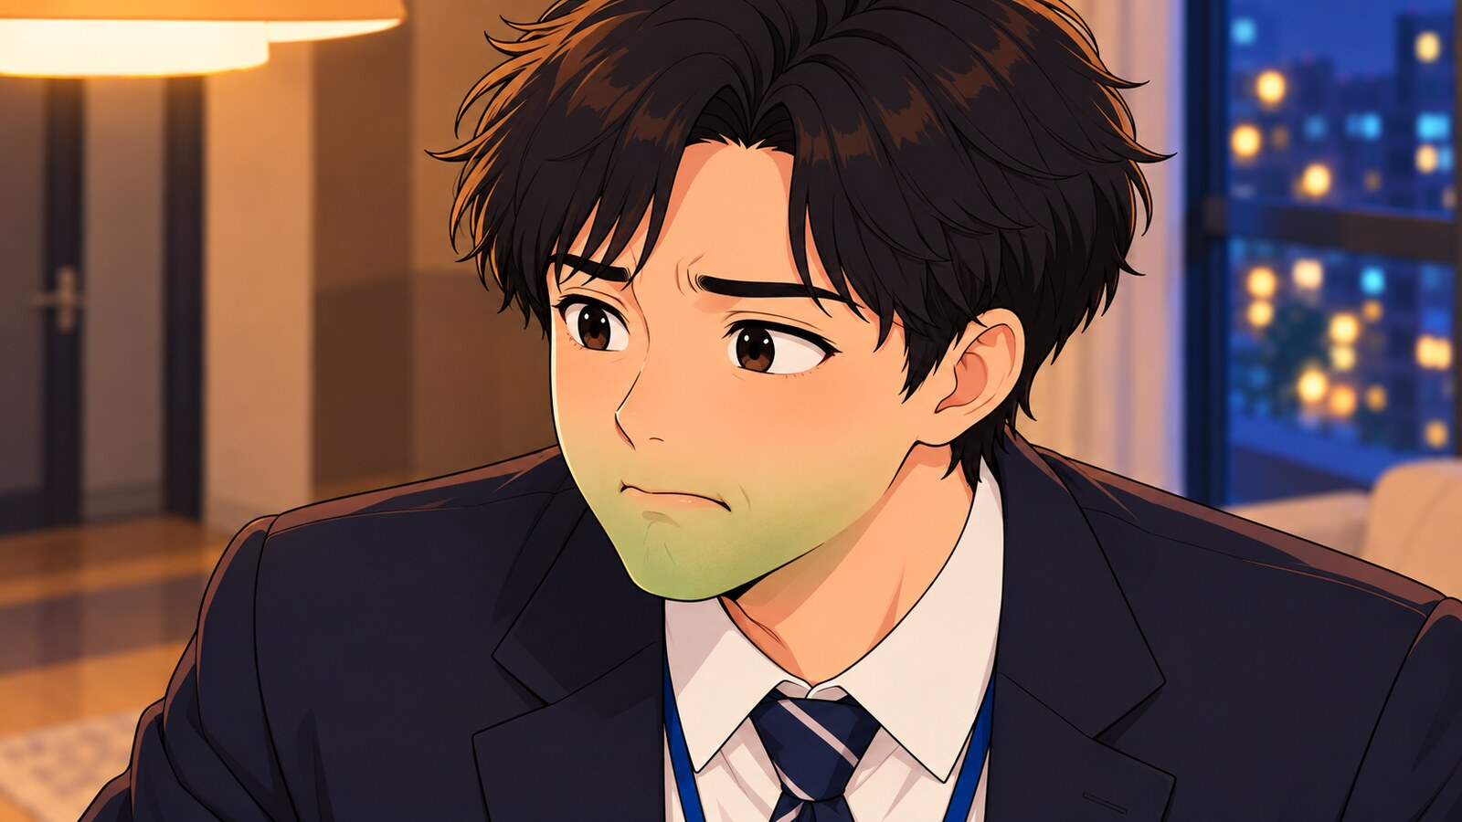
무거운 서사 속 생활 유머로 완급 조절
No.01 블랙홀에 기대다
C#06
C#13
앞치마를 두른 인물이 갠지로 드러나는 반전 컷으로 시선 집중
카쑤 ZERO / 가솔린 ZERO 패러디 소품으로 세계관 위트 강화
S#11 C#09
턱 아래부터 차오르는 초록빛 과장 표현으로 코믹한 리듬 형성
엄마의 손맛을 그리워하며 벽의 가족사진으로 시선이 옮겨 가는 감정 전환

Slide 12

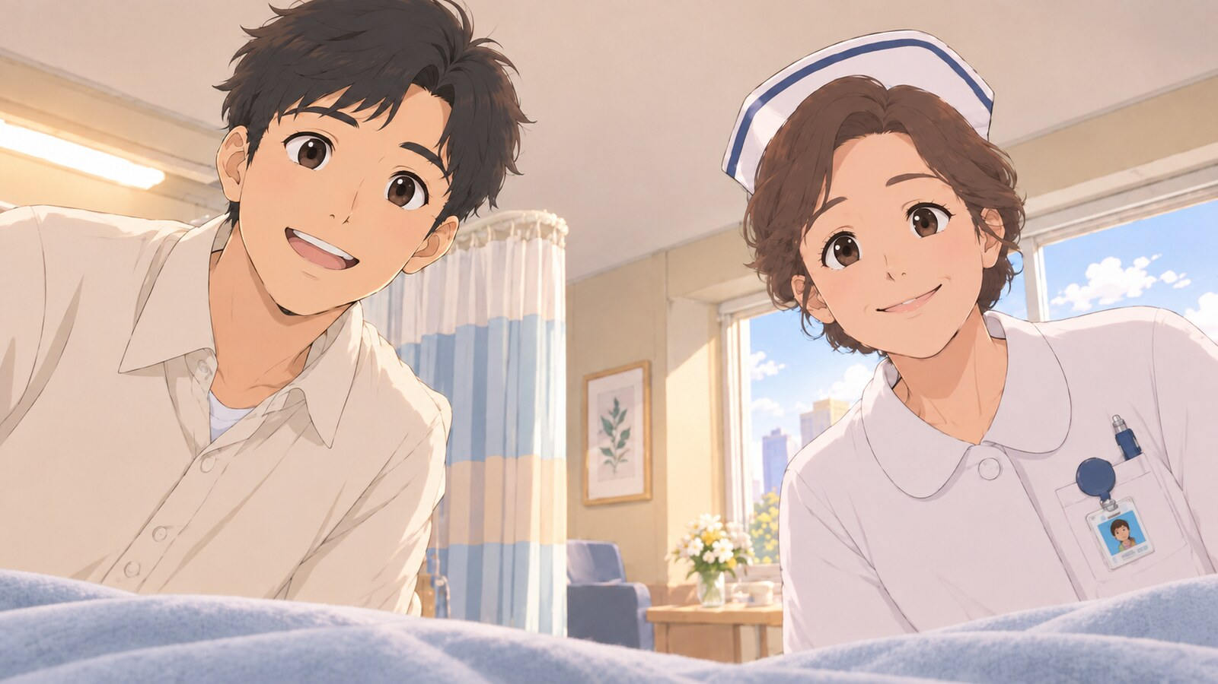
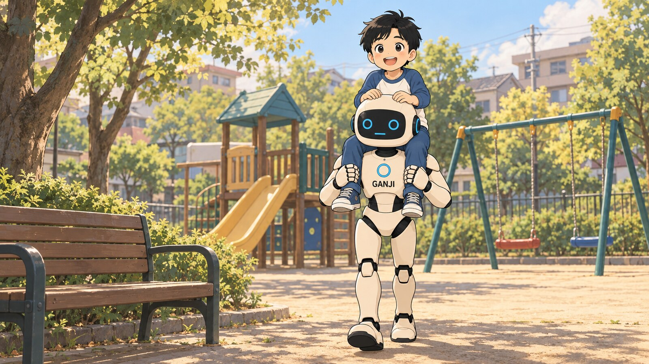
수미상관 구조와 엔딩 문구 전환으로 완성한 일생의 순환
No.01 블랙홀에 기대다
S#01 / S#13
S#15 LED 전광판
신생아의 첫 시점샷과 노년의 시점샷을 대구로 배치해 일생의 처음과 끝 연결
간지와 함께라면,
당신은 혼자가 아닙니다
▼
당신은 일생동안,
혼자 살아갈 수 있습니까?
S#04 / S#13
갠지의 목말을 타던 놀이터에서 다른 아이의 목말 장면으로 세대의 순환 표현
광고 문구 전환으로 관객에게 직접 질문을 던지는 엔딩
회상(C#24-03)과 현재(C#30)를 동일 구도로 재현해 달라진 의미 강조

Slide 13
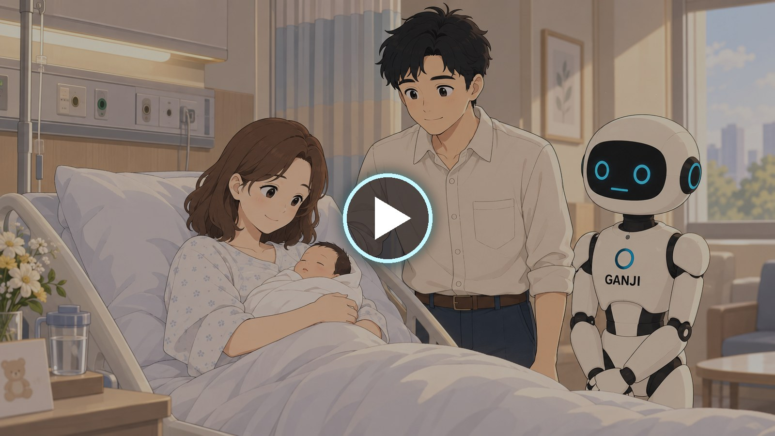
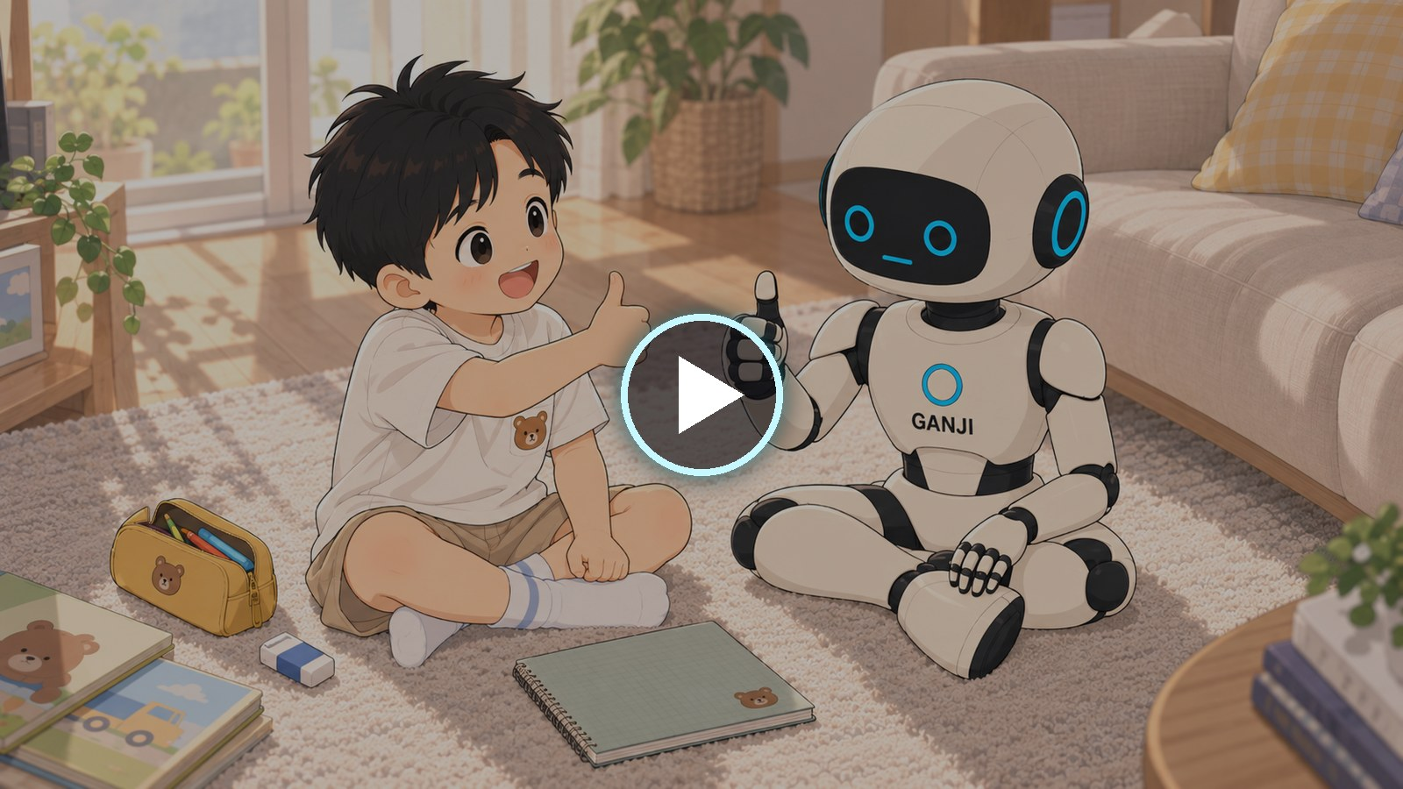
1차 편집본 영상
No.01 블랙홀에 기대다
S#01 병원 분만실
S#02 거실 한글 배우기
암전에서 페이드인되는 신생아 시점샷으로 여는 오프닝
버즈아이뷰 틸트다운과 엄지 척 투샷으로 그린 갠지와의 교감
▶ S#01 영상 보기
▶ S#02 영상 보기

Slide 14

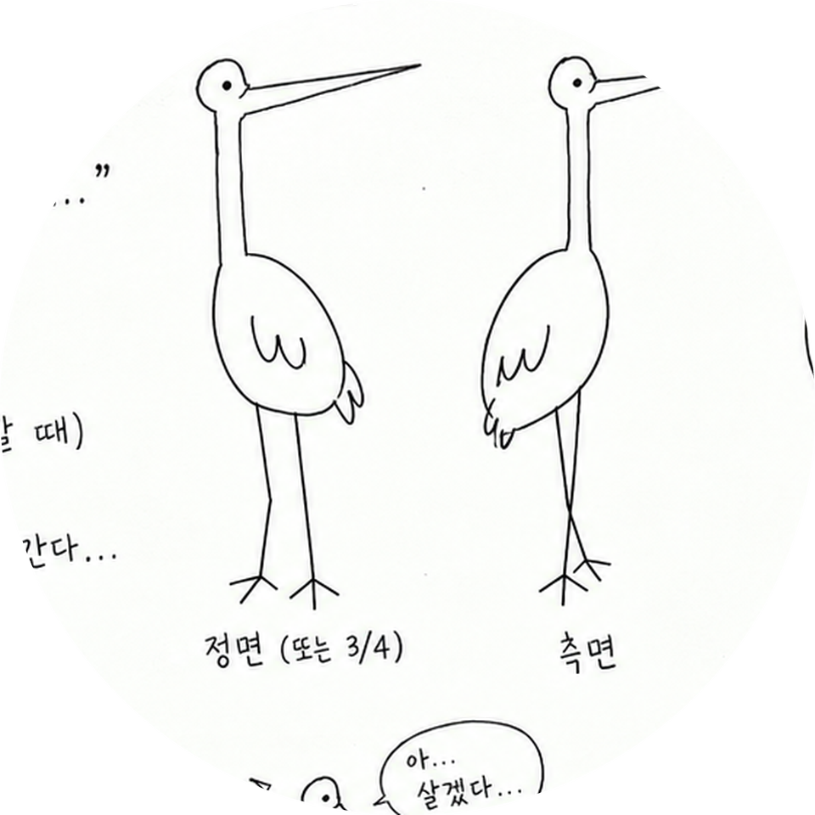
No.02
CHAPTER
화투 캐릭터 IP
「光」
화투 열두 달 그림 속 동물로 그린 공감 일상 캐릭터
캐릭터 시트 / 일상툰 / 이모티콘 / 굿즈

Slide 15
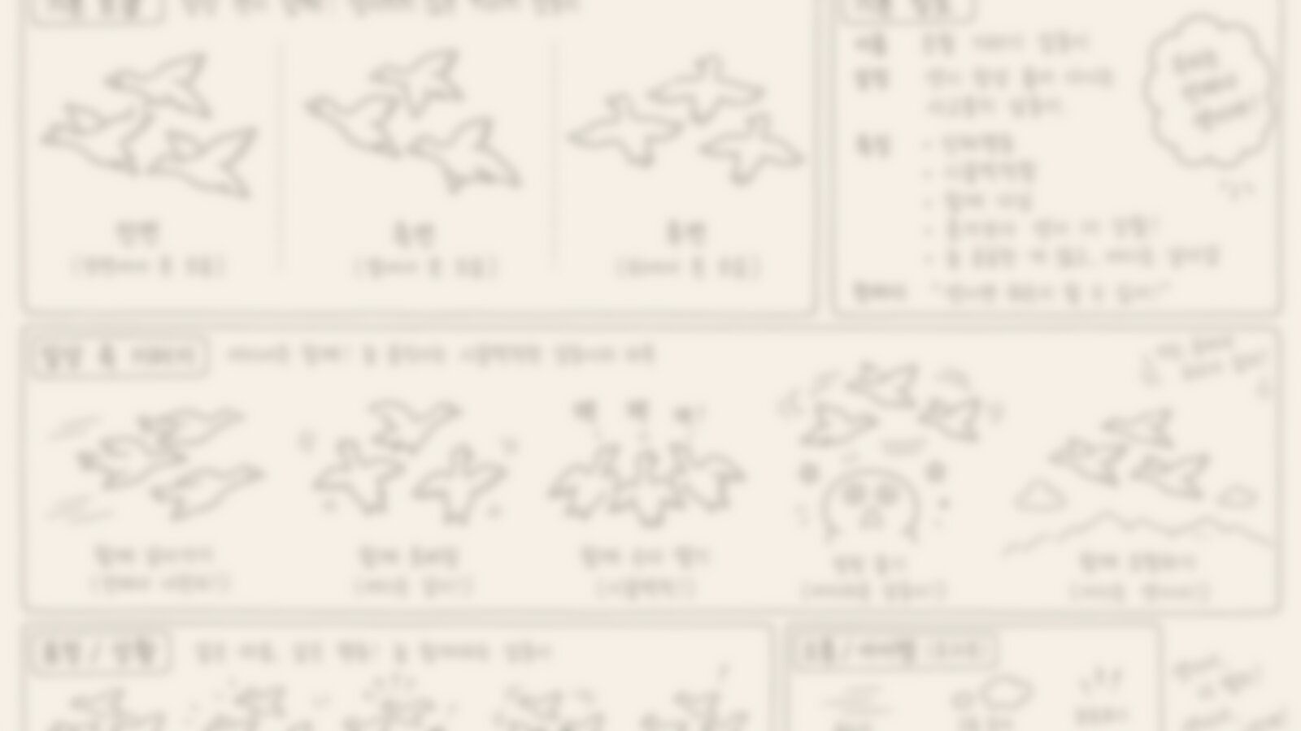

화투 그림 속 동물을 성격 유형으로 재해석한 캐릭터 라인업
No.02 화투 캐릭터 IP 「光」
화투 열두 달 그림 속 동물을 현대인의 성격 유형으로 재해석
흑백 손그림 라인 드로잉으로 통일한 IP 톤 앤 매너
1월
2월
4월
7월
학
꾀꼬리
두견새
멧돼지
지친 직장인
수다쟁이
감성 낭만파
돌격 행동파
LOGO
8월
10월
11월
12월
브랜드 로고 「光」
기러기 삼둥이
사슴
봉황
선비+개구리
사고뭉치 삼총사
칭찬 응원꾼
자뻑 과장님
과묵 선비 / 장난 개구리

Slide 16
대표 캐릭터 1월 학, 배터리 8%로 출근하는 직장인
No.02 화투 캐릭터 IP 「光」
"오늘도 출근하는 위대한 학…"
성격
지침 / 예민 / 여림
특징
긴 목, 긴 부리, 항상 피곤함
말버릇
학~씨!
좋아하는 것
커피(필수)
기본 3면도 / 일상 / 표정 / 소품을 한 장에 담은 캐릭터 시트
말버릇 '학~씨!'를 이모티콘과 일상툰 펀치라인으로 확장
1월 학

Slide 17
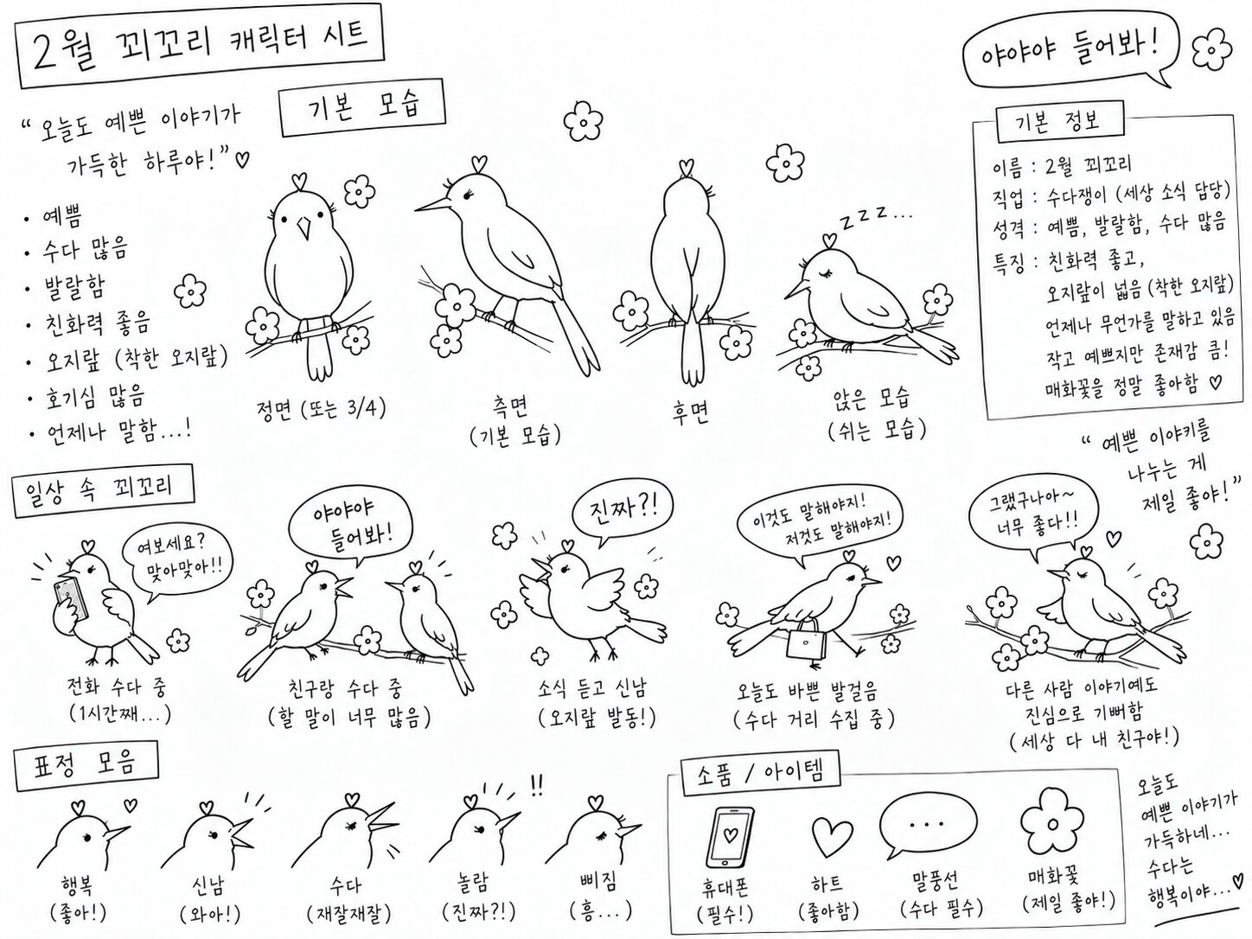
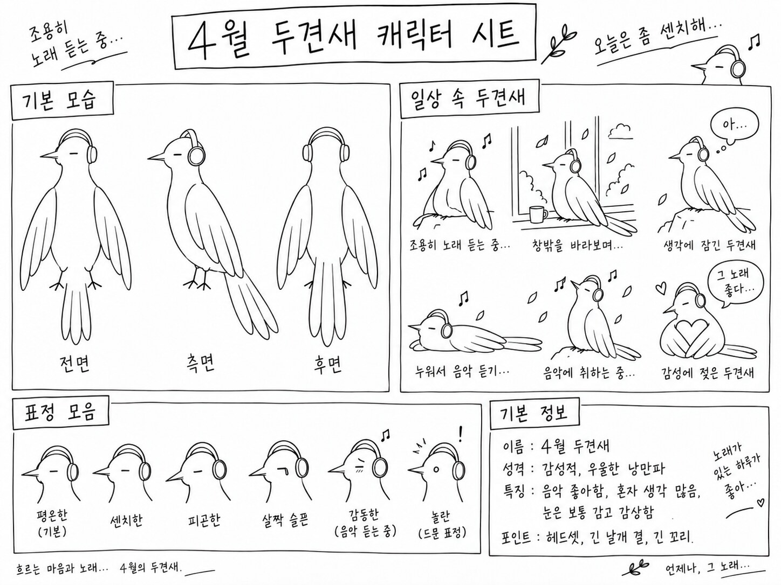
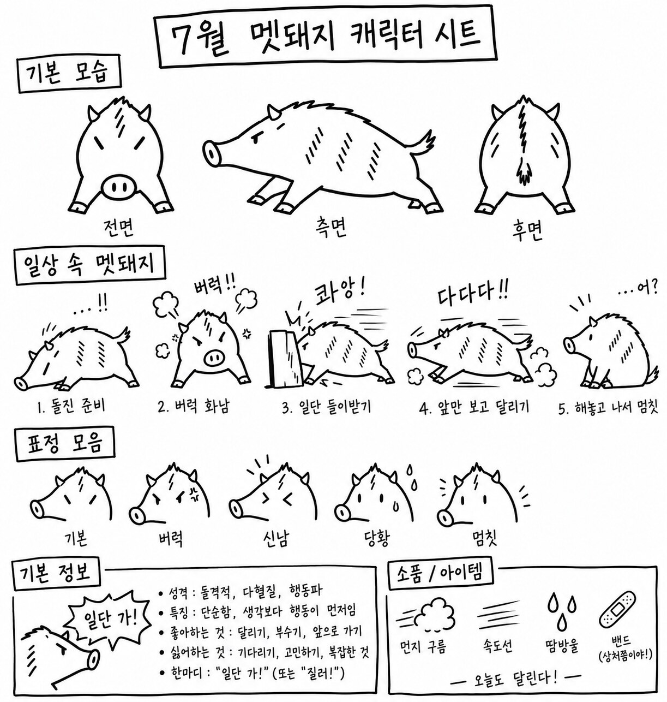
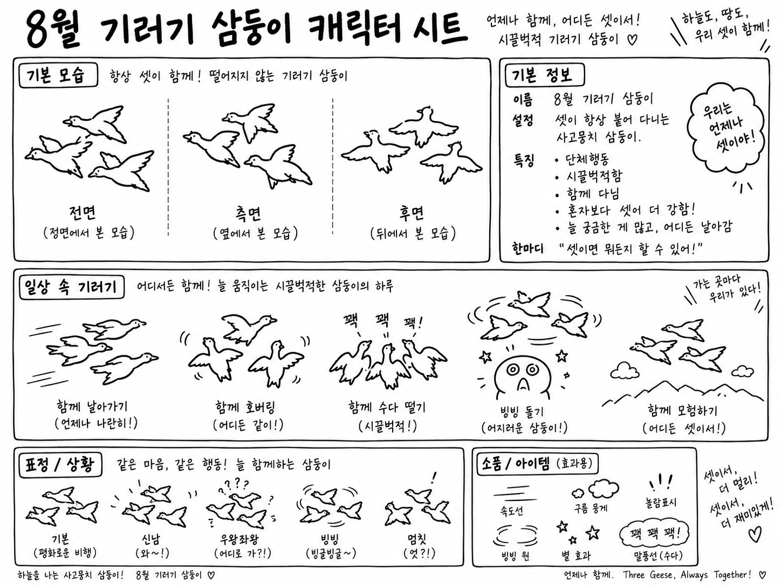
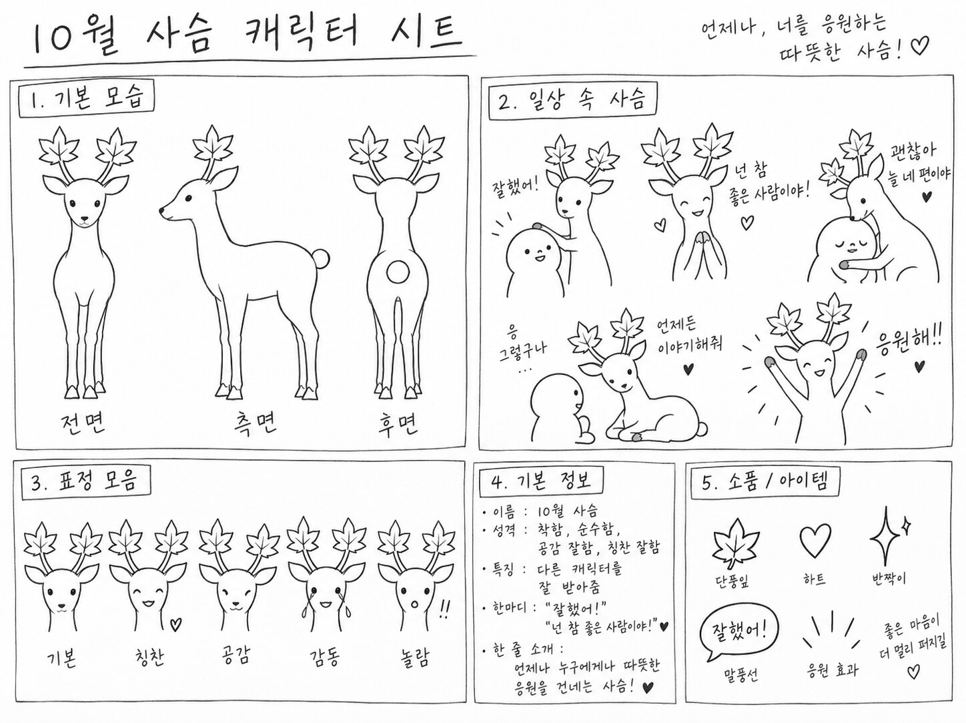
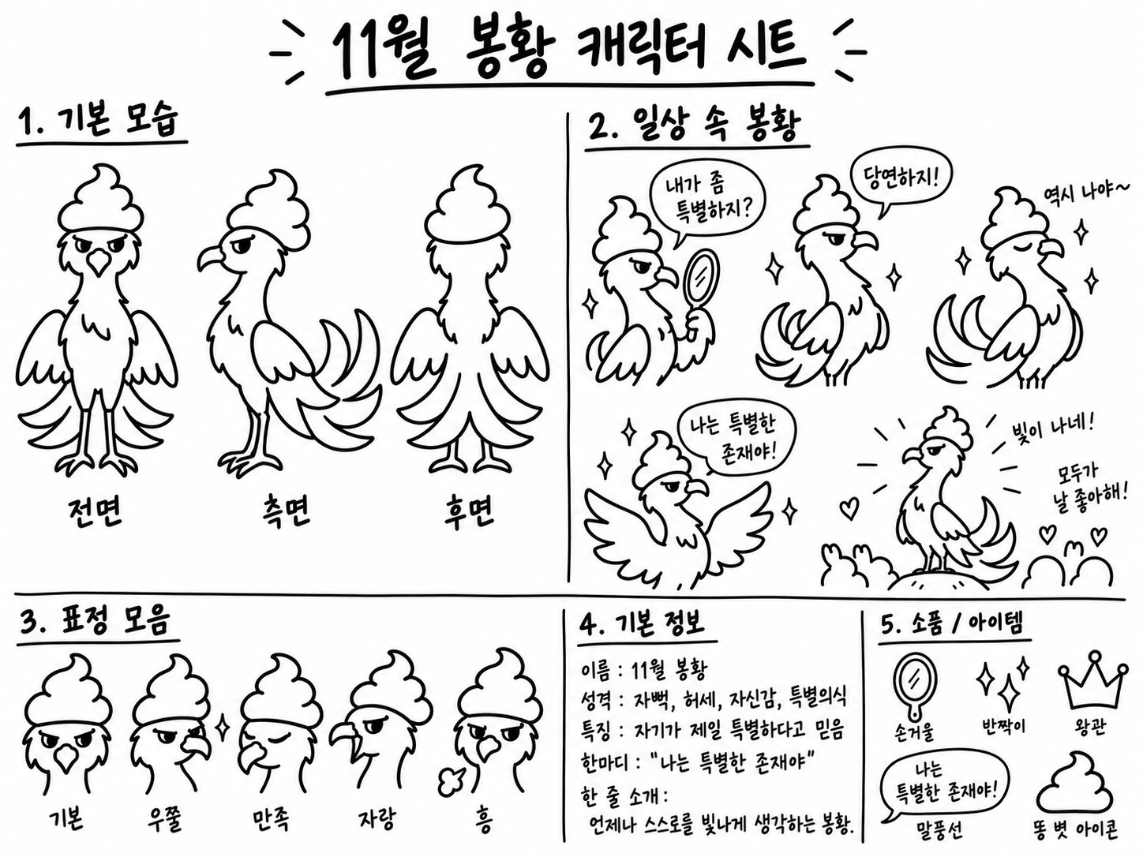
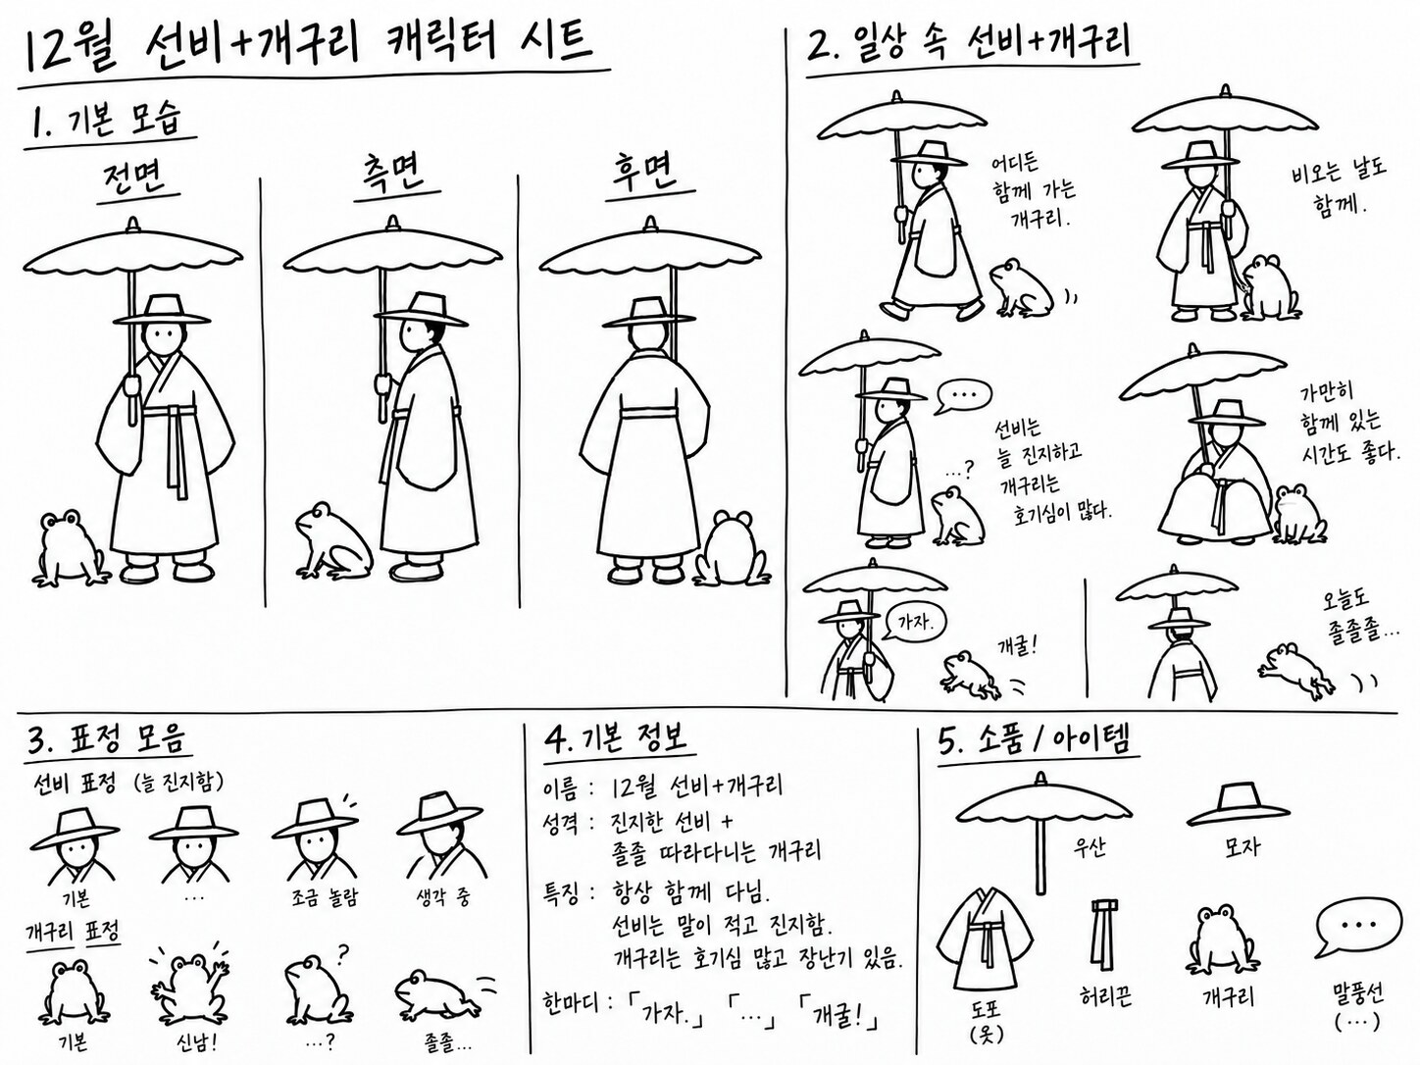
성격 유형별 캐릭터 시트 7종
No.02 화투 캐릭터 IP 「光」
2월 꾀꼬리
4월 두견새
7월 멧돼지
8월 기러기 삼둥이
캐릭터별 기본 정보 / 한마디 / 소품으로 개성 설정
일상 장면과 표정 모음으로 활용 범위 확장
10월 사슴
11월 봉황
12월 선비+개구리

Slide 18
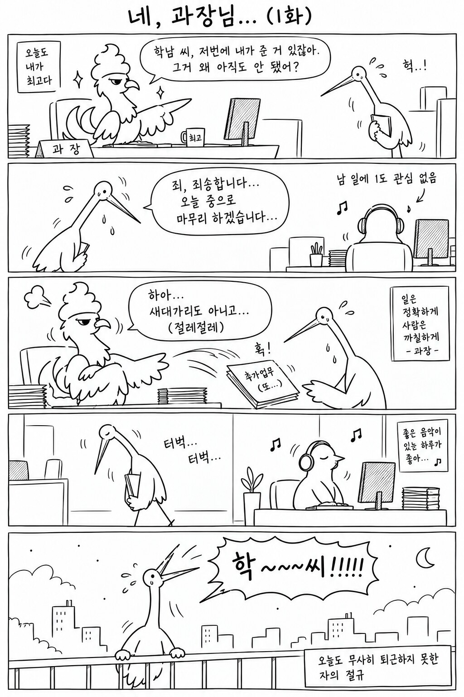
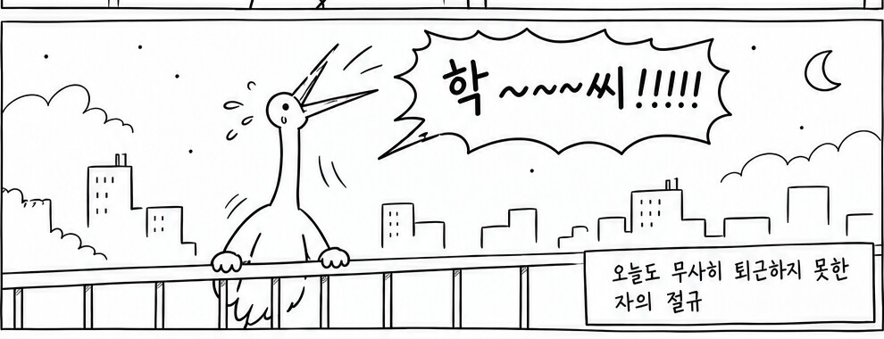
일상툰 「네, 과장님…」으로 그린 직장인 공감 에피소드
No.02 화투 캐릭터 IP 「光」
LAST CUT
자뻑 봉황 과장과 지친 학 사원의 관계로 직장 내 공감 상황 연출
남 일에 관심 없는 두견새로 사무실 풍경에 현실감 부여
마지막 컷 '학~씨!'로 캐릭터 말버릇을 펀치라인화
EP.01

Slide 19
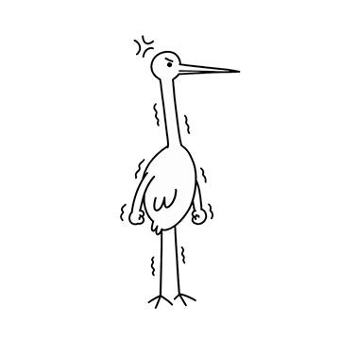



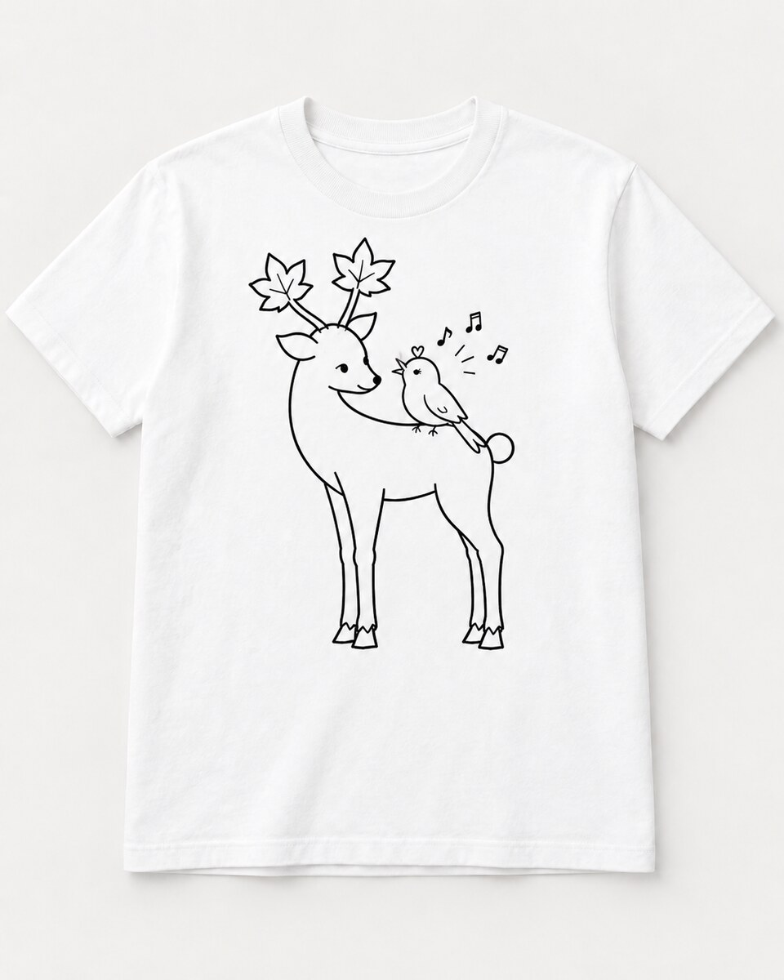
움직이는 이모티콘과 굿즈로 확장한 IP
No.02 화투 캐릭터 IP 「光」
ANIMATED EMOTICON
1월 학 「학~씨!」
2월 꾀꼬리 「아 어딘뎅」
7월 멧돼지
10월 사슴
캐릭터 말버릇과 성격을 짧은 동작으로 압축한 움직이는 이모티콘 4종
10월 사슴 캐릭터를 활용한 티셔츠 굿즈로 일상 속 IP 노출 확대
GOODS

Slide 20


No.03
CHAPTER
어른폰 십팔 Pro
숏폼 광고 콘티
사과를 찾아 헤매다 마주친 또 하나의 사과, 언어유희 티저 광고
8컷 스토리보드

Slide 21

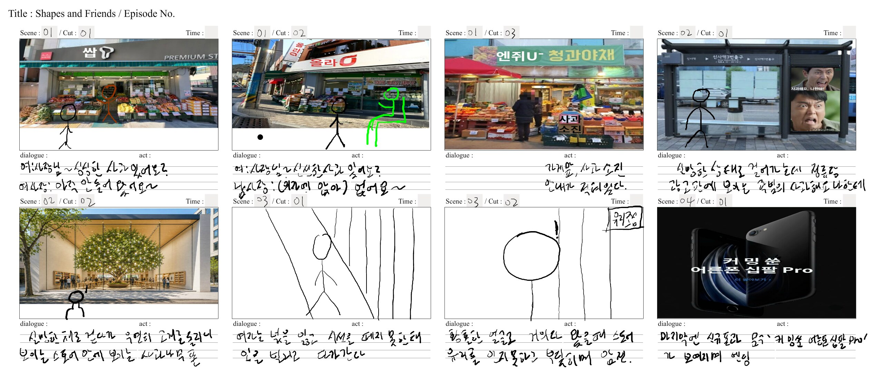
8컷으로 설계한 숏폼 광고 스토리보드
No.03 어른폰 십팔 Pro 숏폼 광고 콘티
STORYBOARD

Slide 22
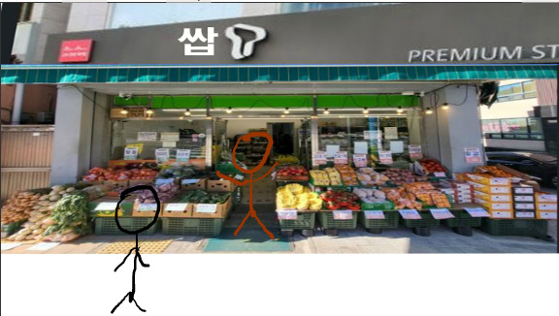
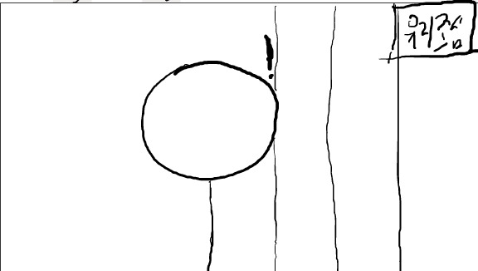
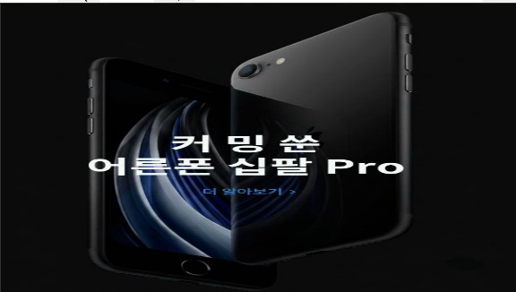
'사과' 언어유희로 설계한 반전 구조
No.03 어른폰 십팔 Pro 숏폼 광고 콘티
▶
▶
▶
S#01 C#01
S#02 C#02
S#03 C#02
S#04 C#01
과일 사과 찾기
사과나무 스토어 발견
유리창 충돌 후 암전
신제품 공개 엔딩
과일 '사과'와 스마트폰 '사과'를 겹친 언어유희로 제품 공개 직전까지 궁금증 유지
실사 배경 사진에 스틱 피겨를 합성한 콘티로 장소와 동선을 빠르게 시각화
'커밍쑨 어른폰 십팔 Pro' 엔딩 카피로 신제품 티저 완성

Slide 23
감사합니다
김경수
애니메이션 / 캐릭터 IP / 숏폼 광고
PORTFOLIO 2026

